Slide 1
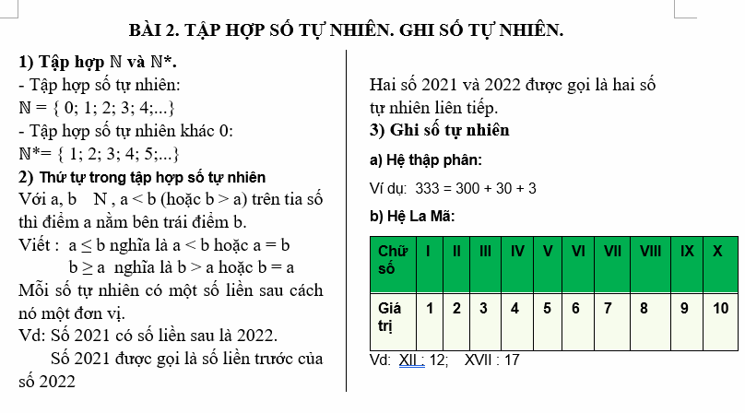
NỘI DUNG GHI BÀI

Slide 2
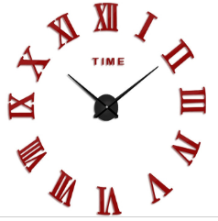

KHỞI ĐỘNG
Em biết các số trên mặt chiếc đồng hồ này chưa?

Slide 3
Số và Đại số
Bài 2
TẬP HỢP SỐ TỰ NHIÊN. GHI SỐ TỰ NHIÊN

Slide 4
BÀI 2: TẬP HỢP SỐ TỰ NHIÊN. GHI SỐ TỰ NHIÊN
1. Tập hợp N và N*
Tập hợp các số tự nhiên kí hiệu là N:
N = {0;1;2;3;4;5;…}
Tập hợp các số tự nhiên khác 0 kí hiệu là N*:
N* = {1;2;3;4;5;…}

Slide 5
BÀI 2: TẬP HỢP SỐ TỰ NHIÊN. GHI SỐ TỰ NHIÊN
1. Tập hợp N và N*
Tập hợp các số tự nhiên kí hiệu là N:
N = {0;1;2;3;4;5;…}
Tập hợp các số tự nhiên khác 0 kí hiệu là N*:
N* = {1;2;3;4;5;…}
Viết tập hợp sau bằng cách liệt kê các phần tử:
Tập hợp N và N* có gì khác nhau?
C = {1;2;3;4;5}

Slide 6
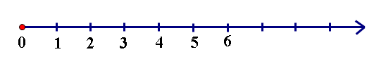
BÀI 2: TẬP HỢP SỐ TỰ NHIÊN. GHI SỐ TỰ NHIÊN
2. Thứ tự trong tập hợp số tự nhiên
2
4
4
a) Em hãy so sánh hai số 2 và 4?
b) Nhận xét vị trí điểm 2, điểm 4 trên tia số ?

Slide 7
a) Với a, b
N , a < b hoặc b > a trên tia số điểm a nằm bên trái điểm b.
a
b nghĩa là a < b hoặc a = b
b
Viết tập hợp A =
Lên bảng làm A =
A < 10 và 10 < 12
BÀI 2: TẬP HỢP SỐ TỰ NHIÊN. GHI SỐ TỰ NHIÊN
2. Thứ tự trong tập hợp số tự nhiên
Với a, b N , a < b (hoặc b > a) trên tia số thì điểm a nằm bên trái điểm b.
Viết : a ≤ b nghĩa là a < b hoặc a = b
b ≥ a nghĩa là b > a hoặc b = a
Mỗi số tự nhiên có một số liền sau cách nó một đơn vị.
VD: Số 2021 có số liền sau là 2022.
Số 2021 được gọi là số liền trước của số 2022
Hai số 2021 và 2022 được gọi là hai số tự nhiên liên tiếp.

Slide 8

a) Với a, b
N , a < b hoặc b > a trên tia số điểm a nằm bên trái điểm b.
a
b nghĩa là a < b hoặc a = b
b
Viết tập hợp A =
Lên bảng làm A =
A < 10 và 10 < 12
BÀI 2: TẬP HỢP SỐ TỰ NHIÊN. GHI SỐ TỰ NHIÊN
2. Thứ tự trong tập hợp số tự nhiên
Câu 1: Thay mỗi chữ cái dưới đây bằng một số tự nhiên phù hợp trong những trường hợp sau:
17; a; b là ba số lẻ tăng dần.
m; 101; n; p là bốn số tự nhiên liên tiếp giảm dần.
Giải:
a) 17; 19; 21.
b) 102; 101; 100; 99.

Slide 9
a) Với a, b
N , a < b hoặc b > a trên tia số điểm a nằm bên trái điểm b.
a
b nghĩa là a < b hoặc a = b
b
Viết tập hợp A =
Lên bảng làm A =
A < 10 và 10 < 12
BÀI 2: TẬP HỢP SỐ TỰ NHIÊN. GHI SỐ TỰ NHIÊN
2. Thứ tự trong tập hợp số tự nhiên
Câu 2: So sánh a và 2020 trong những trường hợp sau:
a > 2021
a < 2000
Giải:
Ta có a > 2021 mà 2021 > 2020
Nên a > 2020
b) Ta có a < 2000 mà 2000 < 2020
Nên a < 2020

Slide 10
BÀI 2: TẬP HỢP SỐ TỰ NHIÊN. GHI SỐ TỰ NHIÊN
3. Ghi số tự nhiên
a) Hệ thập phân:
Để ghi các số tự nhiên ta dùng mười chữ số: 0; 1; 2; 3; 4; 5; 6; 7; 8; 9.
Chú ý:
- Khi viết các số tự nhiên có từ năm chữ số trở lên, người ta thường viết tách riêng từng nhóm ba chữ số kể từ phải sang trái cho dễ đọc.
- Cần phân biệt: số với chữ số, số chục với chữ số hàng chục, số trăm với chữ số hàng trăm….

Slide 11
BÀI 2: TẬP HỢP SỐ TỰ NHIÊN. GHI SỐ TỰ NHIÊN
3. Ghi số tự nhiên
a) Hệ thập phân:
-Mỗi chữ số trong một số ở những vị trí khác nhau có những giá trị khác nhau.
Ví dụ:
333 = 300 + 30 + 3

Slide 12
BÀI 2: TẬP HỢP SỐ TỰ NHIÊN. GHI SỐ TỰ NHIÊN
3. Ghi số tự nhiên
b) Hệ La Mã:
Chữ số | I | II | III | IV | V | VI | VII | VIII | IX | X
Giá trị | 1 | 2 | 3 | 4 | 5 | 6 | 7 | 8 | 9 | 10

Slide 13
BÀI 2: TẬP HỢP SỐ TỰ NHIÊN. GHI SỐ TỰ NHIÊN
3. Ghi số tự nhiên
Hoàn thành bảng dưới đây vào vở:
Số La Mã | XII |  | XXIII |  |  |  |  | XXIV
Giá trị tương ứng trong hệ thập phân |  | 20 |  | 17 | 30 | 26 | 28
XX
XVII
XXX
XVI
XVIII
12
23
24

Slide 14
LUYỆN TẬP
Bài 1: Chọn kí hiệu hoặc điền vào ô trống:
a) 15 N
b) 10,5 N*
c) N
d) 100 N

Slide 15
LUYỆN TẬP
Bài 2: Trong các khẳng định sau, khẳng định nào đúng, khẳng định nào sai?
Khẳng định | Trả lời
a) 1999 > 2003
b) 100 000 là số tự nhiên lớn nhất
c) 5 ≤ 5
d) số 1 là số tự nhiên nhỏ nhất
Sai
Sai
Đúng
Sai

Slide 16
LUYỆN TẬP
Bài 3: Có 9 que diêm được xếp theo hình sau . Hãy chuyển chỗ một que diêm để có được kết quả đúng
Cách 1 :
Cách 2:
Cách 3:

Slide 17

CHÚC CÁC EM HỌC TỐT

Slide 18
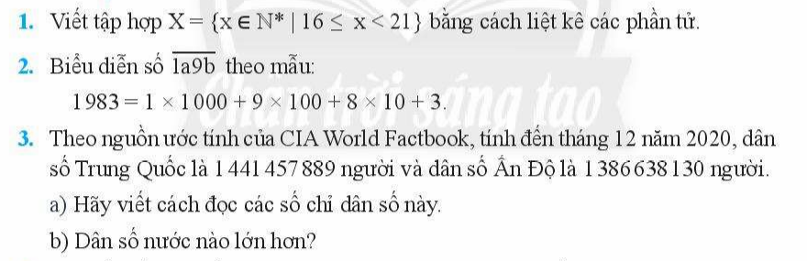
BÀI TẬP VỀ NHÀ

